Slide 1


천조교와 2소대
NLP Team Project
임기찬 천영재 김상헌
오준오 강민수

Slide 2

프로그램 개요
Input File : 자기소개서
형태소 분석을 통해 어근 등을 찾는다.
입력한 표현보다 더 공식적인 표현으로 수정한다.
Key Word 기반 탐색
국가적인 공식 연설문, 기존의 자기소개서 데이터 셋을 이용하여 자주 쓰이는 어휘들 추출
수정된 자기소개서를 사용자가 보고 추가적인 수정을 통해 완성시킨다.

Slide 3
진행상황 개요
자기 소개서에서 분석한 형태소를 통해 tf 랭킹 생성
사용자가 입력한 자기 소개서를 형태소 분석해서 단어의 유의어가 존재하면, 단어와 그 단어의 유의어의 랭킹을 비교한 후에 높은 랭킹의 단어로 교체

Slide 4
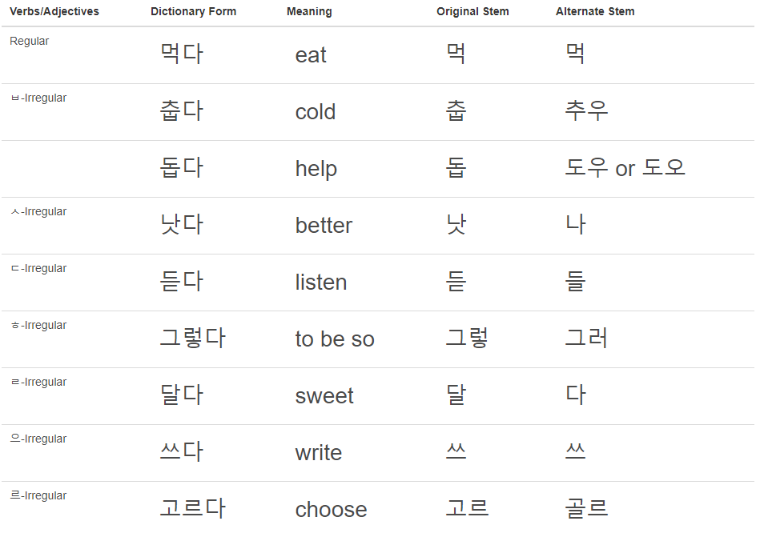
tf 랭킹 생성
추가로 크롤링한 자기소개서를 더해서 형태소 분석을 진행
stem word를 제거 하고 tf 랭킹을 생성

Slide 5
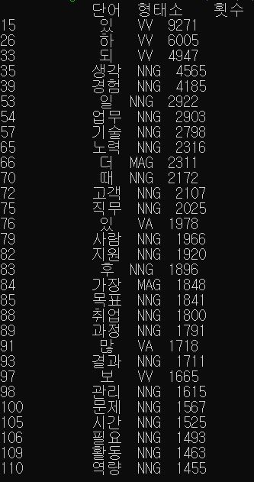

Slide 6
입력 받은 자기소개서 수정
사용자로부터 입력 받은 자기소개서의 형태소 분석을 진행
명사, 동사의 경우 유의어가 있는지 검색을 진행
유의어가 존재하면 원 단어와 유의어의 랭킹을 비교 후 더 높은 단어로 교체

Slide 7
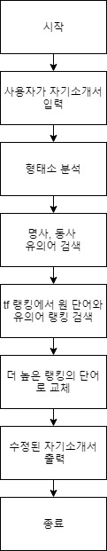
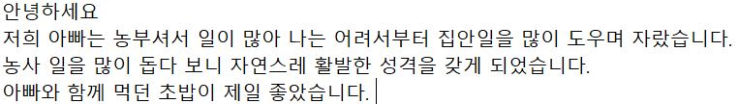
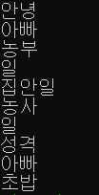

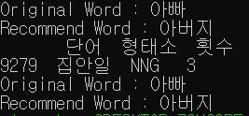

Slide 8
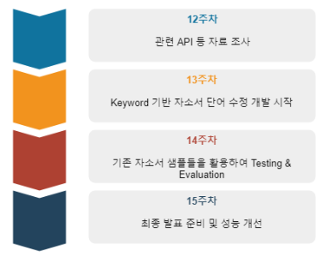
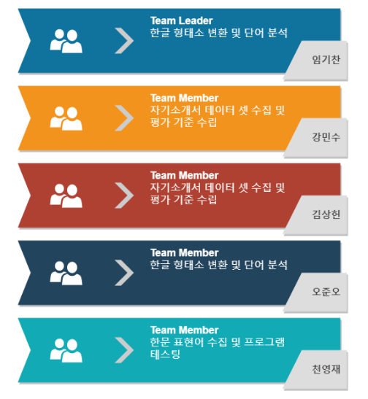
Schedule & Team Member

Slide 9

Q&A

